Slide 1

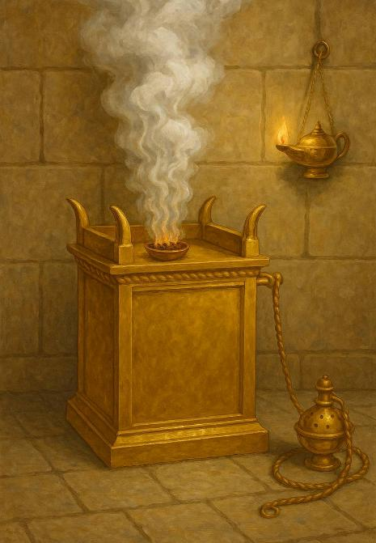
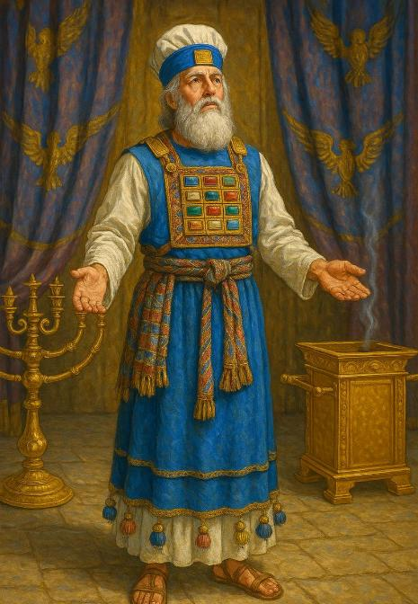
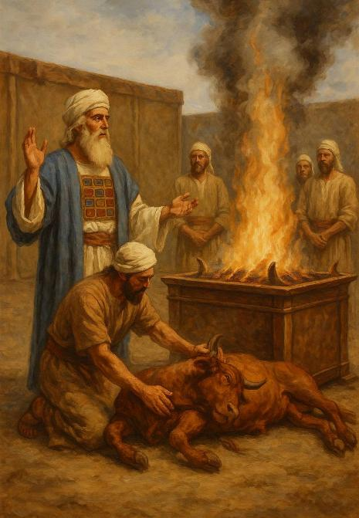
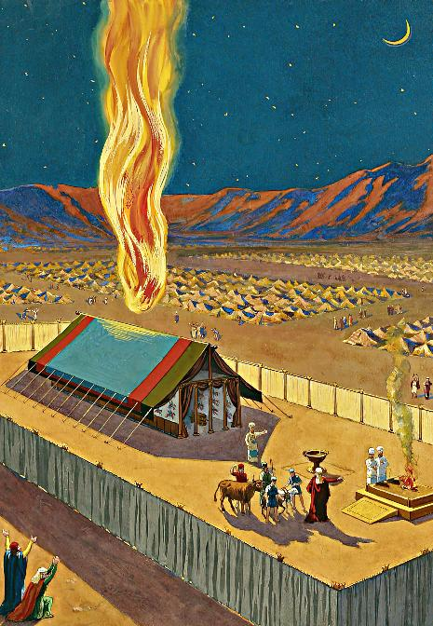
พลับพลา
Lesson 13 for September 27, 2025

Slide 2
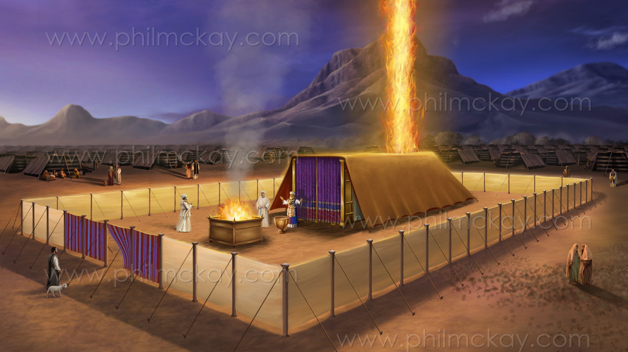
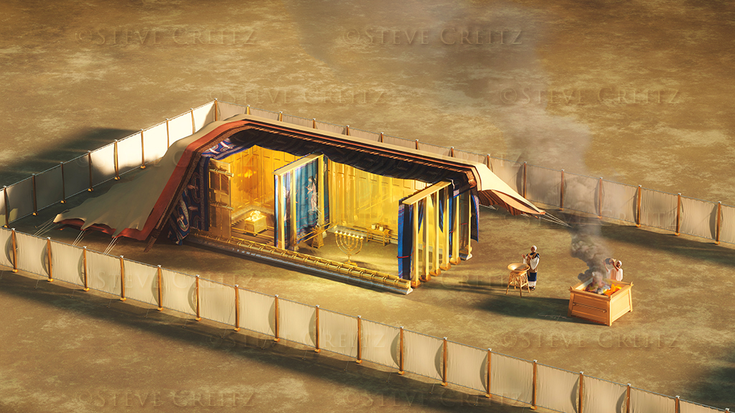
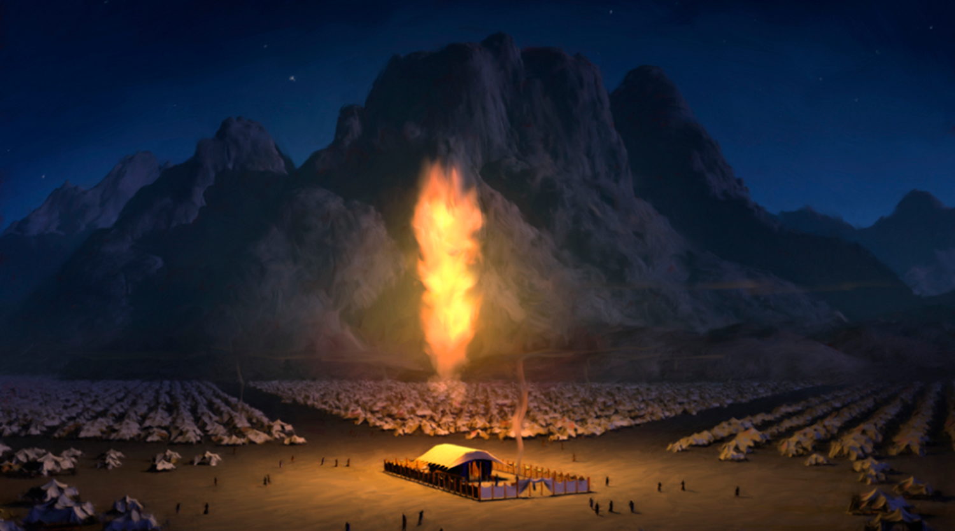
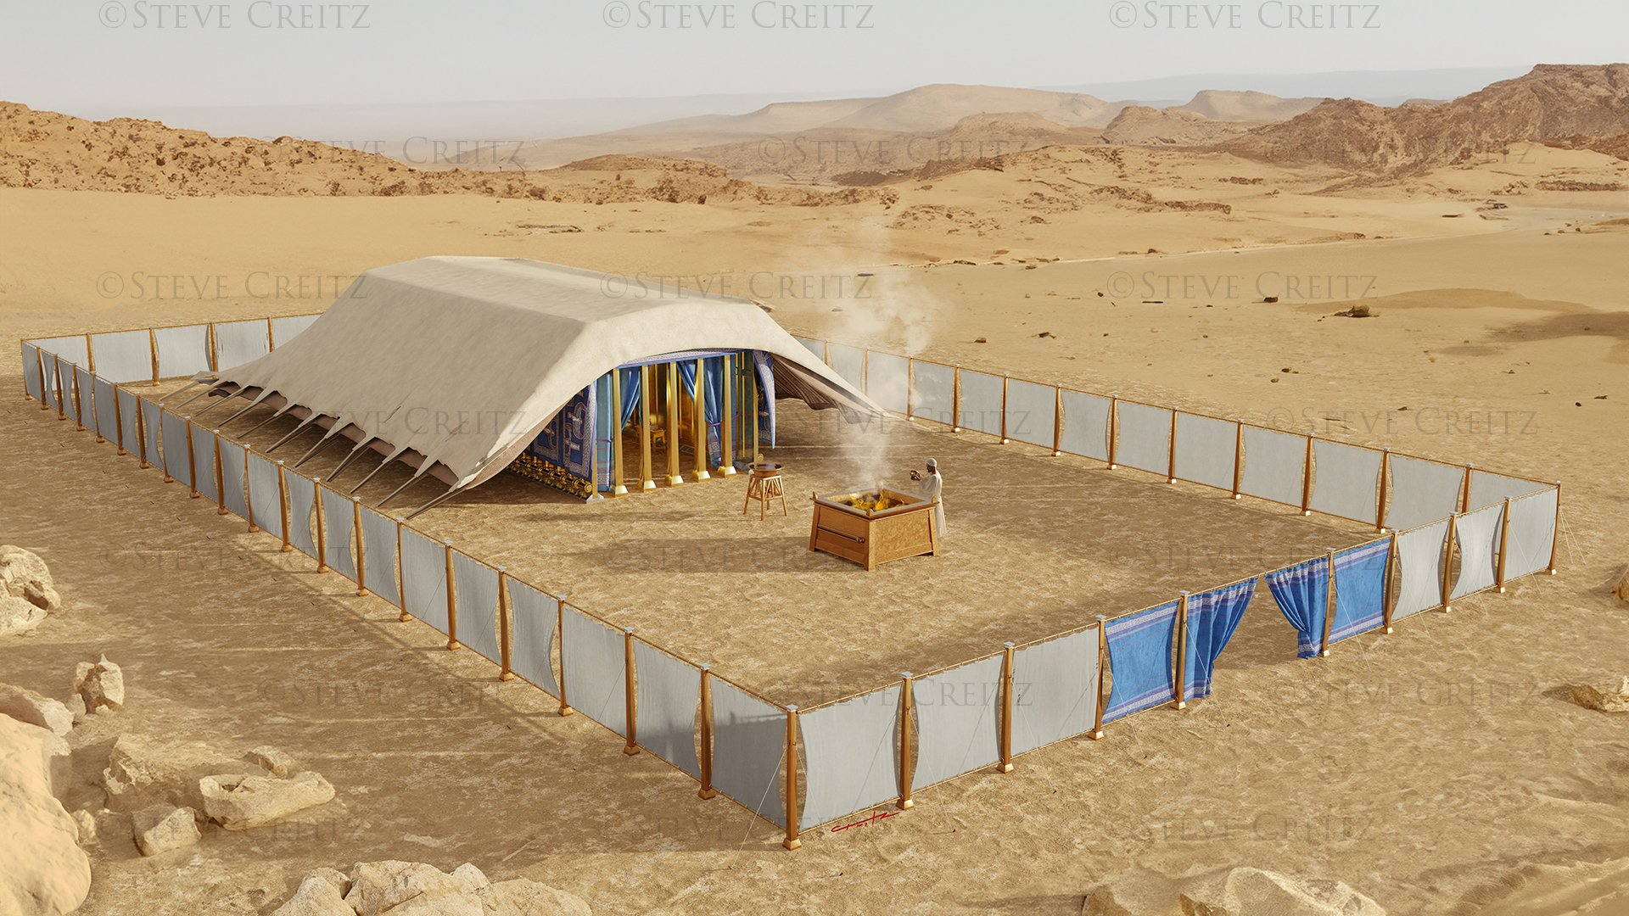
“ใน​ขณะ​นั้น​มี​เมฆ​มา​ปก​คลุม​เต็นท์​นัด​พบ​ไว้ และ​พระ​รัศมี​ของ​พระ​ยาห์​เวห์​ก็​ปรา​กฏ​อยู่​เต็ม​พลับ​พลา​นั้น … เพราะ​ตลอด​ทาง​ที่​พวก​เขา​ไป​นั้น ใน​ตอนกลาง​วัน​เมฆ​ของ​พระ​ยาห์​เวห์​อยู่​เหนือ​พลับ​พลา และ​ใน​ตอน​กลาง​คืน​มี​ไฟ​ใน​เมฆ​นั้น​ประ​จักษ์​แก่​ตา​คน​อิส​รา​เอล​ทั้ง​หมด” อพย. 40:34-38
,

Slide 3

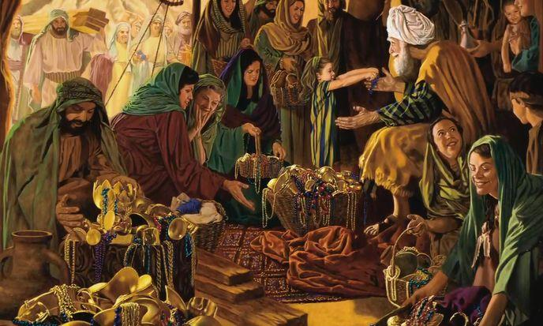

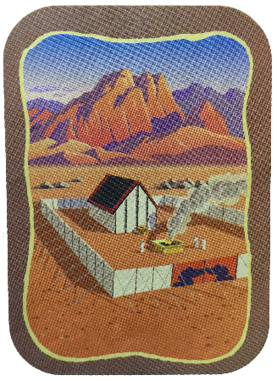
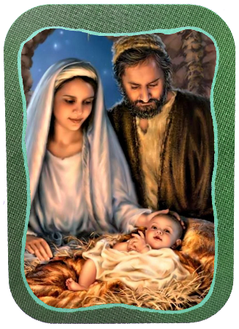
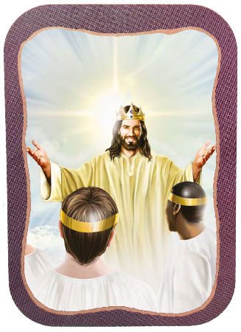







บทสุดท้ายของหนังสืออพยพอุทิศให้กับคำอธิบายโดยละเอียดเกี่ยวกับการก่อสร้างและการอุทิศถวายพลับพลา
ช่วงเวลาพิเศษเหล่านี้ ประชาชนมีส่วนร่วมอย่างยินดี อย่างเต็มที่ ในงานอันยิ่งใหญ่นี้เพื่อพระเจ้า
เหตุผลหลักที่พระเจ้าประทานให้สร้างพระวิหารเคลื่อนที่นี้คือพระประสงค์ของพระองค์ที่จะสถิตอยู่ท่ามกลางประชากรของพระองค์ (อพยพ 25:8) พระประสงค์นี้สำเร็จเป็นจริงในความเป็นบุคคลของพระเยซู และจะสำเร็จอย่างบริบูรณ์เมื่อเราทุกคนอยู่กับพระองค์บนโลกใหม่
การตระเตรียม:
  สเบาโต (อพย. 35:1-3)
  การถวายด้วยใจสมัคร (อพย. 35:4-36:7)
พลับพลา:
  การก่อสร้าง (อพย. 36:8-39:43)
  การอุทิศถวาย (อพย. 40:1-38)
พลับพลาในลักษณะอื่น:
  พระเยซูและเยรูซาเล็มใหม่

Slide 4
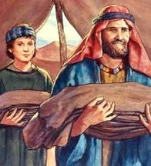
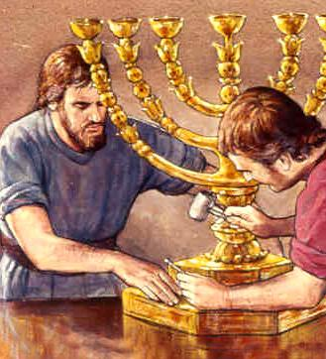
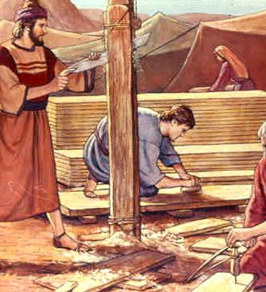
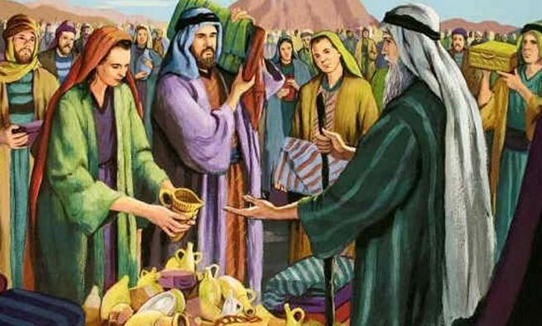
การตระเตรียม

Slide 5

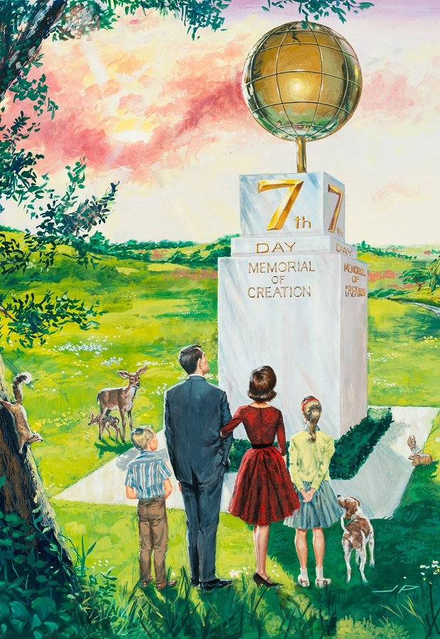
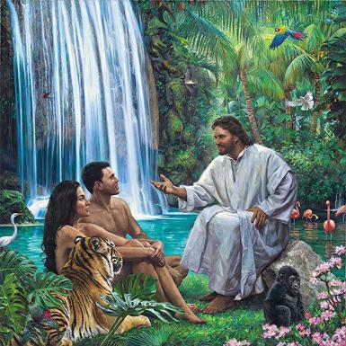
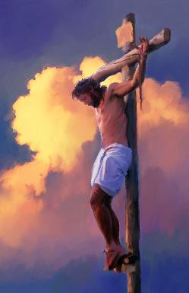
สะบาโต
“จง​ทำ​งาน​หก​วัน แต่​วัน​ที่​เจ็ด​จะ​เป็น​วัน​บริ​สุทธิ์​ของ​พวก​ท่าน เป็น​สะ​บา​โต​แด่​พระ​ยาห์​เวห์​สำหรับ​หยุด​พัก ทุก​คน​ที่​ทำ​งาน​ใน​วัน​นั้น​ต้อง​ถูก​ลง​โทษ​ถึง​ตาย” (อพยพ 35:2)
หลังจากได้สัมผัสพระสิริของพระเจ้าแล้ว โมเสสได้ถ่ายทอด “สิ่งที่พระยาห์เวห์ทรงบัญชา” แก่ประชาชน (อพยพ 35:1, 4) คำสั่งเหล่านี้รวมถึงความสัมพันธ์ของพวกเขากับพระเจ้าในเวลา (วันสะบาโต) และในความสัมพันธ์ (พลับพลา)
พระเจ้าทรงกำหนดวันสะบาโตให้เป็นช่วงเวลาพิเศษเพื่อให้เรามีความสุขกับการอยู่ร่วมกับพระองค์ ณ การสร้างสรรค์ (ปฐมกาล 2:1-3; อพยพ 20:11) และพระองค์ทรงเตือนใจชาวอิสราเอลถึงเรื่องนี้ไม่นานก่อนที่จะประกาศพระบัญญัติสิบประการ (อพยพ 16:22-29)
วันสะบาโตเตือนใจเราว่าพระเจ้าทรงเป็นพระผู้สร้างและพระผู้ไถ่ของเรา (เฉลยธรรมบัญญัติ 5:15) และนำเราไปสู่อนาคตที่เราจะอยู่ร่วมกับพระองค์ชั่วนิรันดร์ (อิสยาห์ 66:22-23)

Slide 6

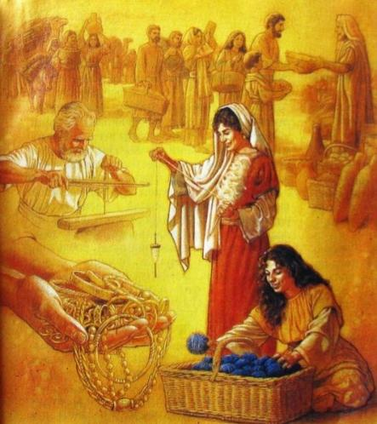
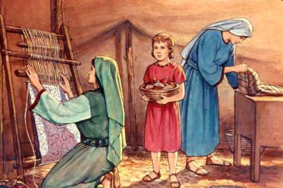
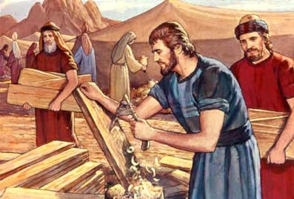
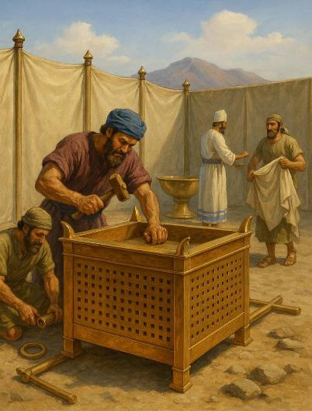
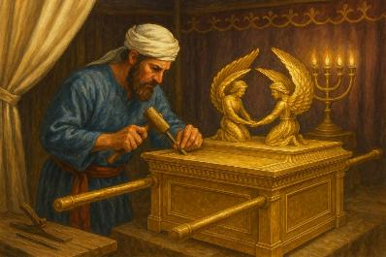
การถวายด้วยใจสมัคร
“จง​รับ​เครื่อง​ถวาย​แด่​พระ​ยาห์​เวห์​จาก​พวก​ของ​ท่าน ผู้​ใด​สมัคร​ใจ​ก็​ให้​ผู้​นั้น​นำ​ของ​มา​ถวาย​พระ​ยาห์​เวห์ คือ​ทอง​คำ เงิน และ​ทอง​สัม​ฤทธิ์ [ …] “จง​ให้​ทุก​คน​ที่​มี​ความ​สา​มารถ​ใน​พวก​ท่าน​พา​กัน​มา​ทำ​ทุก​สิ่ง​ที่​พระ​ยาห์​เวห์​ทรง​บัญชา​ให้​ทำ​นั้น” (อพยพ 35:5,10)
มีสองวิธีในการบริจาคงานพลับพลา คือ การบริจาควัสดุและการทำงาน
มีการใช้ทองคำมากกว่าหนึ่งตัน เงินประมาณ 3.75 ตัน และทองสัมฤทธิ์ประมาณ 2.5 ตัน รวมถึงไม้และผ้าต่างๆ (อพยพ 38:21-31)
ทั้งหมดนี้มาจากไหน? ส่วนใหญ่มาจากสิ่งที่อิสราเอลได้มาจากชาวอียิปต์เมื่อพวกเขากำลังจะจากออกไป (อพยพ 11:2)
นอกจากนี้ ยังต้องการงานของช่างปั่นด้าย ช่างเย็บผ้า ช่างตัดเสื้อ ช่างไม้ ช่างแกะสลัก ช่างอัญมณี ฯลฯ
ทุกคนเต็มใจช่วยเหลือมากจนเบซาเลล อาโฮลีอาบ และคนงานคนอื่นๆ ต้องขอร้องโมเสสให้บอกไม่ให้ประชาชนนำเครื่องบูชามาถวายเพิ่มเติมอีก (อพยพ 36:3-7)
เพื่อให้งานนี้สำเร็จ พระวิญญาณบริสุทธิ์ทรงประทานของกำนัลแก่คนงานทุกคนที่เกี่ยวข้อง (อพยพ 35:30-36:2) ในทำนองเดียวกัน พระองค์ยังคงประทานของขวัญที่จำเป็นแก่ทุกคนที่ร่วมมือในงานของพระเจ้า

Slide 7

“พระเจ้าทรงประทานของประทานอันล้ำค่าแก่บุตรชายหญิงของพระองค์ ทรงประทานของประทานที่แตกต่างกันให้แก่แต่ละคน แต่ละคนไม่ได้มีความเข้มแข็งทางอุปนิสัยหรือความรู้ลึกซึ้งเท่ากัน แต่กระนั้นแต่ละคนควรใช้ของประทานของตนในการรับใช้องค์เจ้านาย ไม่ว่าของประทานนี้จะดูเล็กน้อยเพียงใดก็ตาม ผู้ดูแลที่ซื่อสัตย์จะทำการค้าขายอย่างชาญฉลาดกับสิ่งของที่องค์เจ้านายได้ทรงมอบไว้ให้แก่เขา”
EGW (The Upward Look , December 31)

Slide 8
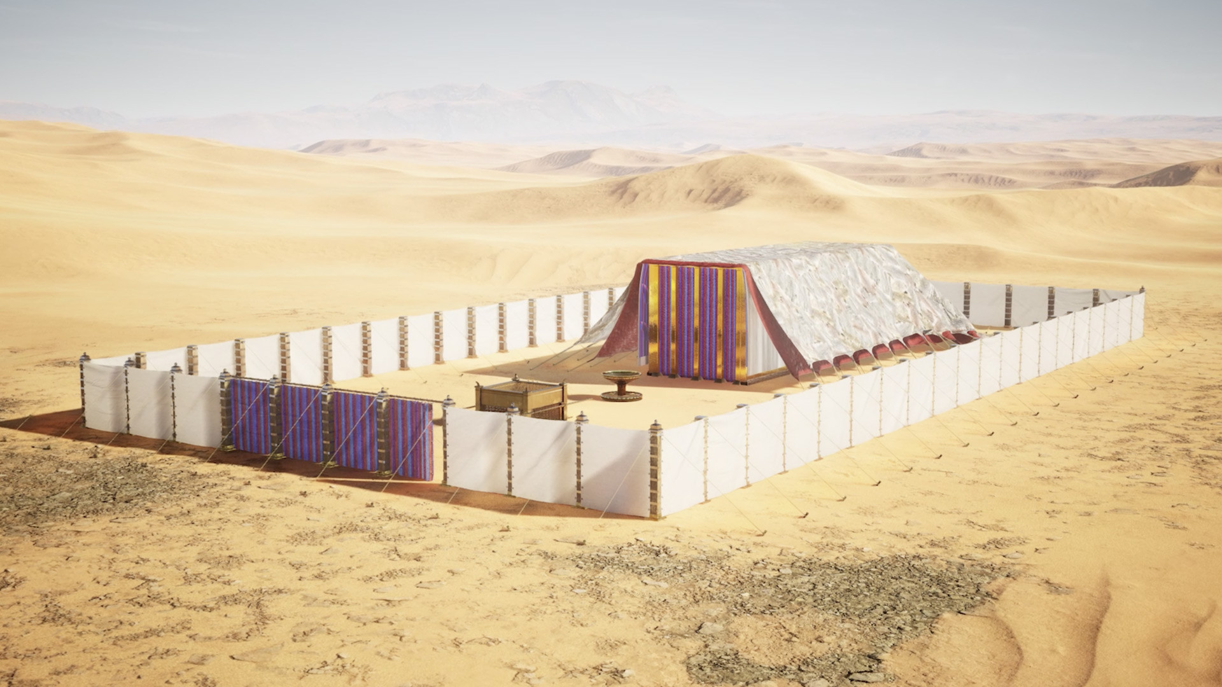
พลับพลา

Slide 9

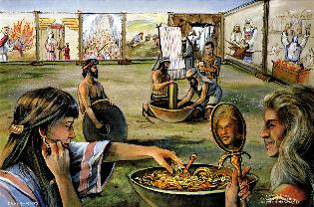
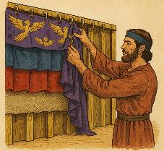
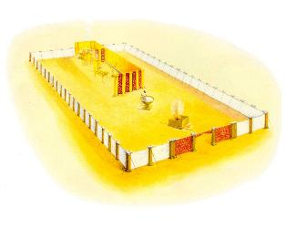
การก่อสร้าง
“โมเสส​จึง​ตรวจ​ดู​งาน​ทั้ง​สิ้น​และ​เห็น​ว่า​พระ​ยาห์​เวห์​ทรง​บัญชา​อย่าง​ไร พวก​เขา​ก็​ทำ​เสร็จ​สิ้น​ทุก​อย่าง โมเสส​จึง​อวย​พร​พวก​เขา” อพย. 39:43
องค์ประกอบใดบ้างที่จำเป็นสำหรับการปฏิบัติงาน และหน้าที่ในพลับพลา
พลับพลา (ห้องภิสุทธิสถาน และห้องอภิสุทธิสถาน)
หีบแห่งพันธสัญญาทองคำ
โต๊ะตั้งขนมปัง
เชิงตะเกียงทองคำ
แท่นเผาเครื่องหอม
แท่นเผาถวายบูชา
อ่างสาครทองคำ
ผ้าม่านและพื้นที่กั้นภายนอก
ชุดเอโฟดของปุโรหิต
ผ้ากระเปาะบรรจุอัญมณี
ชุดคลุมยาว

Slide 10

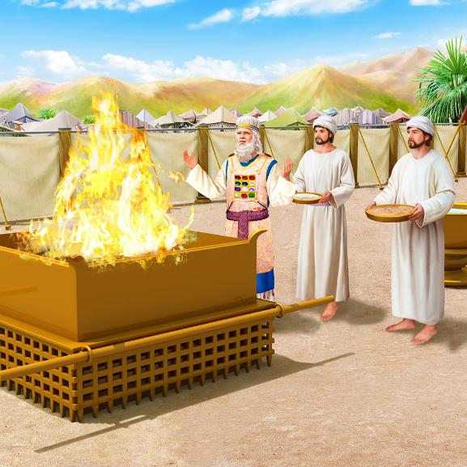
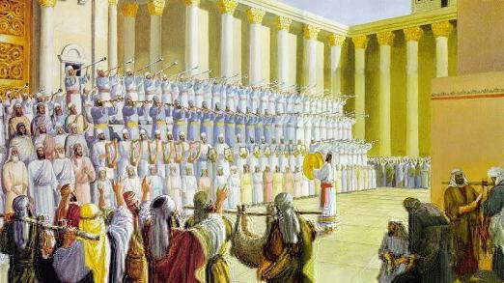
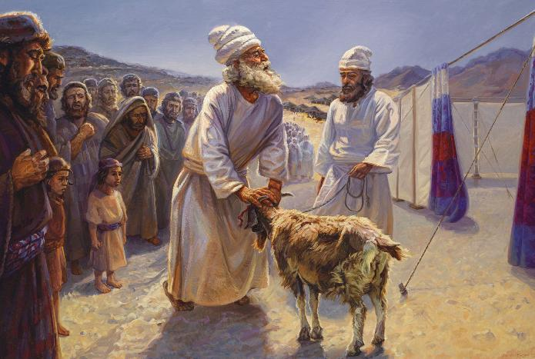
การอุทิศถวาย
เมื่อสร้างวิหารเสร็จ (พลับพลาและลาน) เป็นสถานที่ประกอบพิธีกรรมสองแบบที่แตกต่างกัน คือ พิธีกรรมประจำวันและพิธีกรรมประจำปี เมื่อนำพิธีกรรมต่างๆ ของทั้งสองแบบมารวมกัน จะสอนให้เราเรียนรู้ว่า:
พระเจ้าทรงเกลียดชังความบาป
พระเจ้าทรงปกป้องคนบาป
พระเจ้าทรงทำลายความชั่วร้าย
พระเจ้าทรงรับรองกับเราถึงความรุ่งโรจน์ในอนาคต
ผ่านการถวายบูชาประจำวัน พระเจ้าทรงแสดงให้เห็นวิธีที่พระองค์ทรงให้อภัยคนบาปโดยพระคุณ นั่นคือด้วยการตายของสัตว์ผู้บริสุทธิ์ “ลูกแกะของพระเจ้าผู้ทรงลบล้างบาปของโลก” (ยอห์น 1:29)
ด้วยการถวายบูชาประจำปี (วันแห่งการไถ่บาป) พระเจ้าทรงแสดงให้เห็นว่าพระองค์จะทรงขจัดบาปออกไปจากจักรวาลอย่างไร และทรงชี้ทางแก้ปัญหาความชั่วร้ายขั้นสุดท้าย (สดุดี 73:17)
สถานนมัสการยังเป็นสถานที่สำหรับนมัสการพระเจ้า สรรเสริญพระองค์ และแสดงความกตัญญูต่อพระองค์

Slide 11

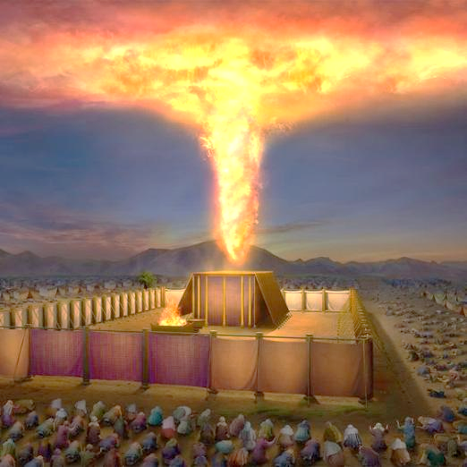
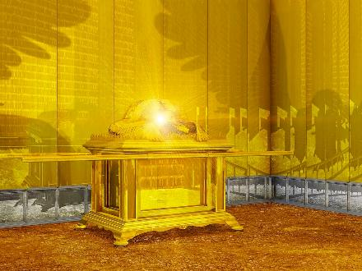
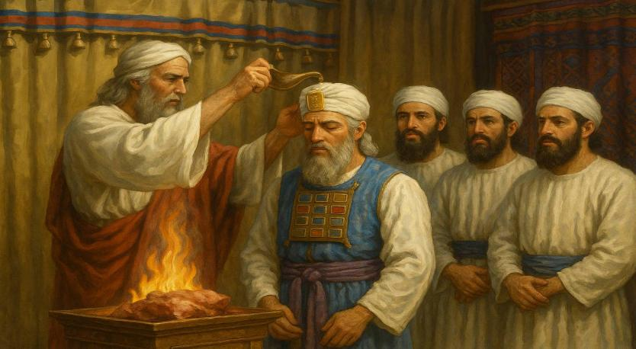
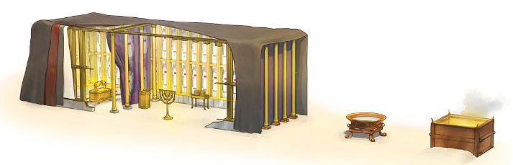
การอุทิศถวาย
“ใน​ขณะ​นั้น​มี​เมฆ​มา​ปก​คลุม​เต็นท์​นัด​พบ​ไว้ และ​พระ​รัศมี​ของ​พระ​ยาห์​เวห์​ก็​ปรา​กฏ​อยู่​เต็ม​พลับ​พลา​นั้น” อพย. 40:34
หนังสืออพยพจบลงด้วยการอุทิศสถานศักดิ์สิทธิ์และเหล่าปุโรหิต บุคคลสำคัญของบทนี้คือพระเจ้าอย่างไม่ต้องสงสัย ผู้ทรงเติมเต็มทุกสิ่งด้วยการประทับอันรุ่งโรจน์ของพระองค์ (อพยพ 40:34) การประทับนี้ยังคงดำเนินไปพร้อมกับพลับพลาในเมฆและบนพระที่นั่งกรุณา (การสำแดงพระสิริของพระเจ้าระหว่างเหล่าเครูบในหีบ)
หลังจากการเดินทางมาหลายเดือน สถานศักดิ์สิทธิ์ก็ถูกสร้างขึ้นในวันที่หนึ่งของเดือนแรกของปีที่สองหลังจากที่พวกเขาออกจากอียิปต์ (อพยพ 40:2, 17) ทุกสิ่งถูกจัดวางอย่างเป็นระเบียบ (หีบ ม่าน โต๊ะ เชิงตะเกียง แท่นบูชาทองคำ แท่นบูชาทองสัมฤทธิ์ อ่างสาคร) และการอุทิศถวาย (อพยพ 40:9)
ในที่สุด อาโรนและบุตรชายของเขาก็สวมชุดปุโรหิต และได้รับการเจิมสำหรับพันธกิจของพวกเขา (อพยพ 40:12-15)

Slide 12

EGW (Patriarchs and Prophets, p. 349)
“ไม่มีภาษาใดๆ ที่สามารถบรรยายความรุ่งโรจน์ของสิ่งที่ปรากฏอยู่ในพระวิหารได้—ผนังที่เคลือบทองสะท้อนแสงจากเชิงเทียนทองคำ ม่านที่ปักอย่างวิจิตรงดงามพร้อมรูปทูตสวรรค์ที่ส่องแสงระยิบระยับ โต๊ะและแท่นบูชาธูปที่ส่องประกายระยิบระยับด้วยทองคำ เหนือม่านชั้นที่สองคือหีบแห่งพันธสัญญาอันศักดิ์สิทธิ์พร้อมรูปเครูปอันลึกลับ และเหนือขึ้นไปคือรัศมีภาพอันศักดิ์สิทธิ์ ซึ่งเป็นการแสดงออกที่มองเห็นได้ถึงการประทับอยู่ของพระยะโฮวา ซึ่งจะเป็นภาพสะท้อนอันเล็กน้อยของความรุ่งโรจน์ของพระวิหารของพระเจ้าในสวรรค์ ซึ่งจะเป็นศูนย์กลางอันยิ่งใหญ่ของงานเพื่อการไถ่บาปของมนุษย์”

Slide 13
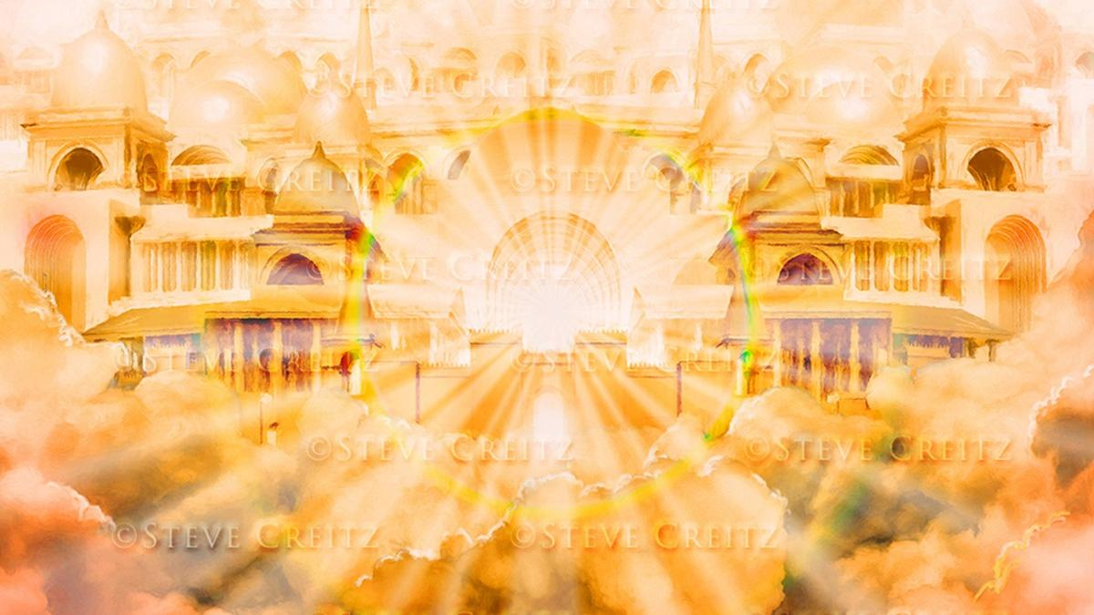
พลับพลาในลักษณะอื่น

Slide 14

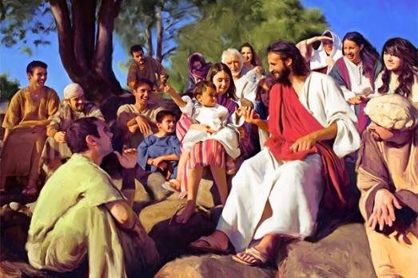
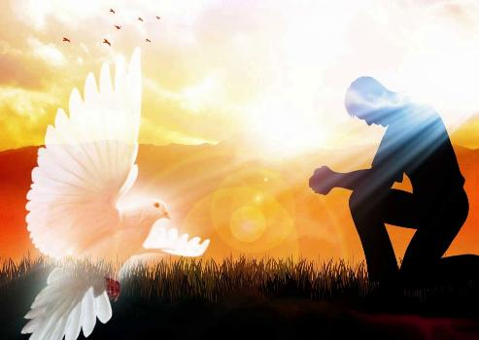
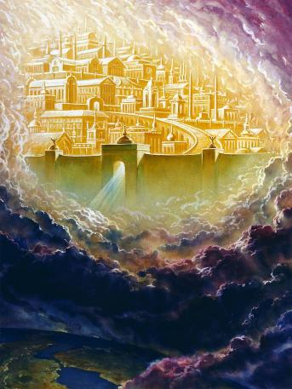
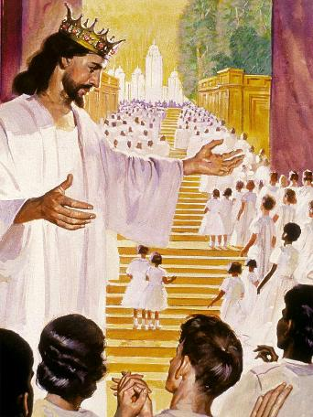
พระเยซูคริสต์และกรุงเยรูซาเล็มใหม่
“พระ​วาทะ​ทรง​เกิด​เป็น​มนุษย์​และ​ทรง​อยู่​ท่าม​กลาง​เรา” (ยอห์น 1:14)
“ข้าพ​เจ้า​ได้​ยิน​เสียง​ดัง​จาก​พระ​ที่​นั่ง​ว่า “นี่​แน่ะ ที่​ประ​ทับ​ของ​พระ​เจ้า​อยู่​กับ​มนุษย์​แล้ว และ​พระ​องค์​จะ​ประ​ทับ​กับ​เขา​ทั้ง​หลาย พวก​เขา​จะ​เป็น​ชน​ชาติ​ของ​พระ​องค์ พระ​เจ้า​เอง​จะ​สถิต​กับ​เขา และ​จะ​ทรง​เป็น​พระ​เจ้า​ของ​เขา” (วิวรณ์ 21:3)
ยอห์น 1:14 กล่าวไว้อย่างแท้จริงว่าพระเยซูทรงบังเกิดเป็นมนุษย์และ “ทรงพระสิริ” (ทรงเป็นพระสิริของพระเจ้า) ทรงอยู่ท่ามกลางเรา ด้วยการเสด็จมาบังเกิดเป็นมนุษย์ พระเยซู พระเจ้าองค์นิรันดร์ ทรงสนองพระประสงค์ของพระองค์ที่จะสถิตอยู่ท่ามกลางเรา พระองค์ทรงเป็นอิมมานูเอล พระเจ้าสถิตอยู่กับเรา (มัทธิว 1:23)
โดยพระวิญญาณบริสุทธิ์ พระเจ้ายังคงสถิตอยู่กับเราในวันนี้ (มัทธิว 18:20; 1 โครินธ์ 3:16)
แต่อีกไม่นานวันหนึ่ง เราจะสามารถยืนอยู่ต่อหน้ากับพระเจ้าของเรา และสถิตอยู่กับพระองค์ ในพลับพลาอันศักดิ์สิทธิ์ที่พระองค์เองทรงจัดเตรียมไว้สำหรับเรา นั่นคือ นครเยรูซาเล็มใหม่ (วิวรณ์ 21:3)
สิ่งนี้จะเกิดขึ้นเมื่อแผนแห่งความรอดสำเร็จสมบูรณ์ และความชั่วร้ายถูกกำจัดให้สิ้นซาก

Slide 15

EGW (The Desire of Ages, p. 23)
“พระเจ้าทรงบัญชาโมเสสสำหรับชาวอิสราเอลว่า “ให้พวกเขาสร้างสถานนมัสการสำหรับเรา เพื่อเราจะได้สถิตท่ามกลางพวกเขา” (อพยพ 25:8) และพระองค์ประทับอยู่ในสถานนมัสการ ท่ามกลางประชากรของพระองค์ ตลอดการเดินทางอันเหน็ดเหนื่อยในถิ่นทุรกันดาร สัญลักษณ์แห่งการสถิตของพระองค์ก็อยู่กับพวกเขา ดังนั้น พระคริสต์จึงทรงตั้งพลับพลาของพระองค์ไว้ท่ามกลางค่ายพักแรมของมนุษย์ พระองค์ทรงกางเต็นท์ไว้ข้างเต็นท์ของมนุษย์ เพื่อพระองค์จะได้ประทับอยู่ท่ามกลางเรา และทำให้เราคุ้นเคยกับพระลักษณะและพระชนม์ชีพอันศักดิ์สิทธิ์ของพระองค์”

